Slide 1


第二章 MySQL基础
  MySQL概述
MySQL的安装与配置

Slide 2
学习目标
1
掌握MySQL的启动、
登录及配置
掌 握
熟悉MySQL的
安装与配置
熟悉MySQL的
安装与配置
3
熟悉
了解
2

Slide 3
目录
2.1
  MySQL概述
2.2
  MySQL安装与配置
2.3
  MySQL的使用

Slide 4

2.1 MySQL概述
MySQL是一种开放源代码的关系型数据库管理系统（RDBMS），MySQL数据库系统使用最常用的数据库管理语言--结构化查询语言（SQL）进行数据库管理。

Slide 5
2.1 MySQL概述
MySQL的海豚标志的名字叫“sakila”，它是由MySQL AB的创始人从用户在“海豚命名”的竞赛中建议的大量的名字表中选出的。获胜的名字是由来自非洲斯威士兰的开源软件开发者Ambrose Twebaze提供。

Slide 6
2.1 MySQL概述
特点：
快速、健壮和易用
MySQL 自身不支持Windows的图形界面

Slide 7
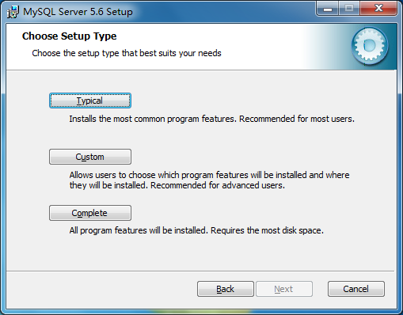
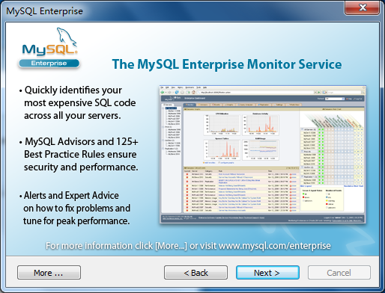
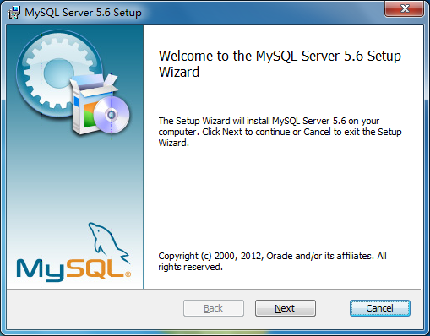
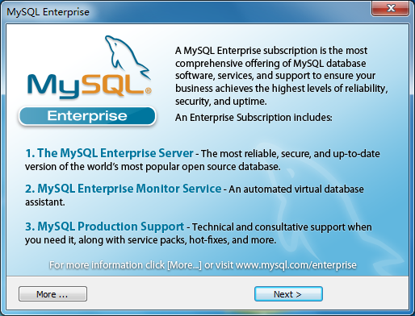
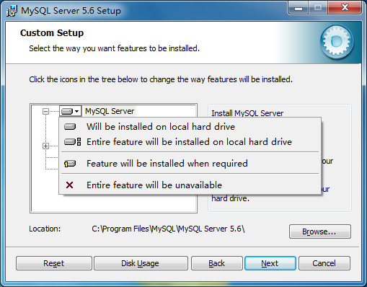
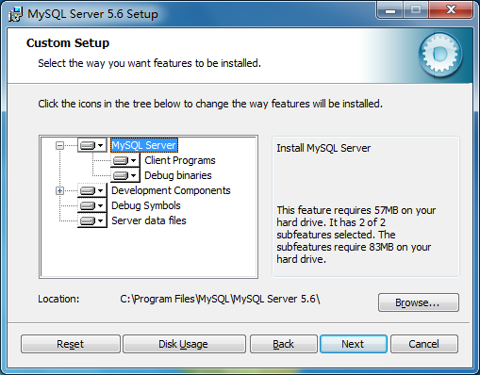
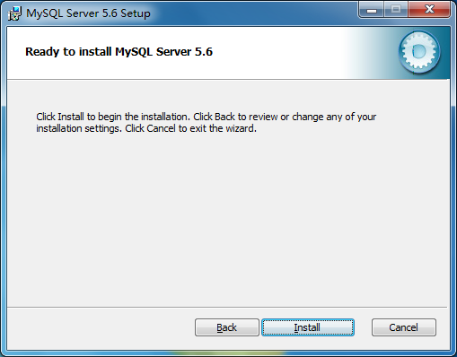
2.2 MySQL安装与配置
    2.2.1 MySQL的安装

Slide 8
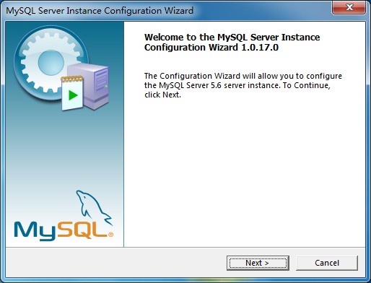
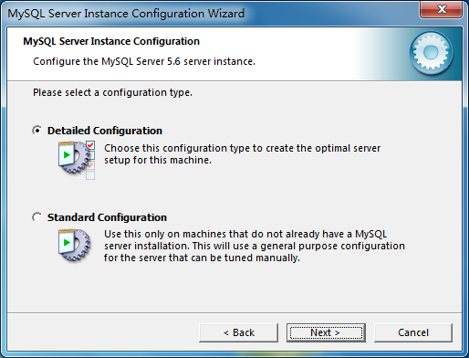
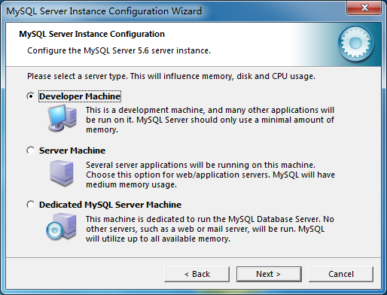
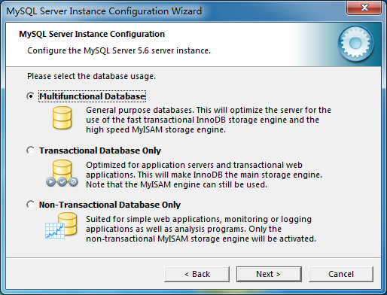
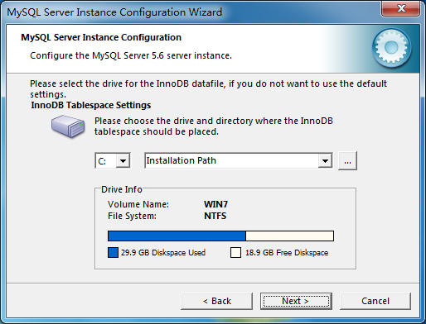
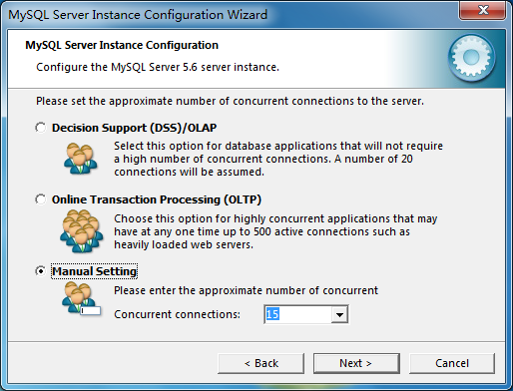
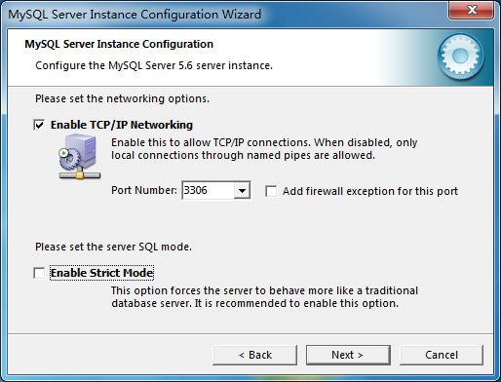
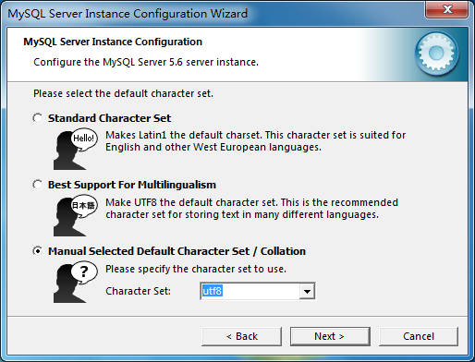
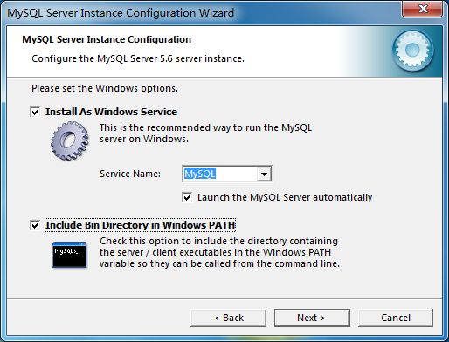
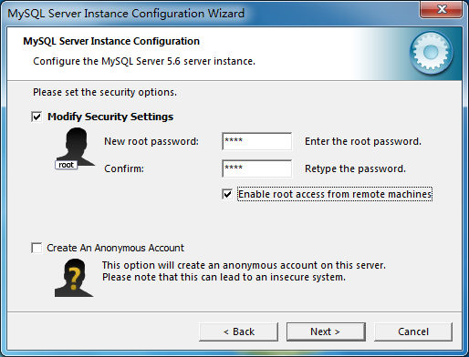
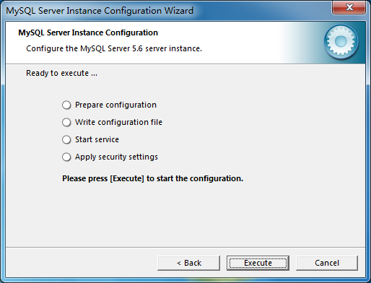
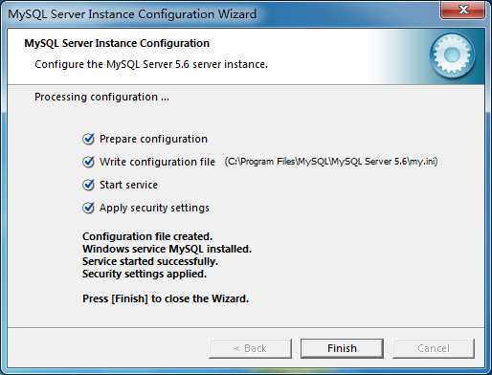
2.2 MySQL安装与配置
    2.2.2 MySQL的配置

Slide 9
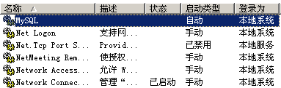
2.3 MySQL的使用
    2.3.1 启动MySQL的服务
  1、通过Windows服务管理器启动MySQL服务
  通过Windows的服务管理器可以查看MySQL服务是否开启，首先点击【开始】菜单，在弹出的菜单中选择【运行】命令，打开【运行】对话框输入“services.msc”命令，单击【确定】按钮，此时就会打开Windows的服务管理器。

Slide 10
2.3 MySQL的使用
    2.3.1 启动MySQL的服务
  2、通过DOS命令启动MySQL服务
  启动MySQL服务不仅可以通过Windows服务管理器启动，还可以通过DOS命
  令来启动，命令如下：
  DOS命令行不仅可以启动MySQL服务，还可以停止MySQL服务
  net start mysql
  net stop mysql

Slide 11
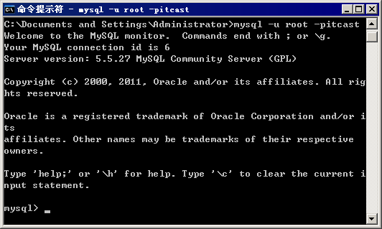
2.3 MySQL的使用
    ·2.3.2 登陆MySQL数据库
  1、使用相关命令登录
  登录MySQL数据库可以通过DOS命令完成，具体命令如下：
  在上述命令中，mysql为登录命令，-h后面的参数是服务器的主机地址，
  -u后面的参数是登录数据库的用户名，-p后面是登录密码
  mysql –h hostname –u username –p

Slide 12
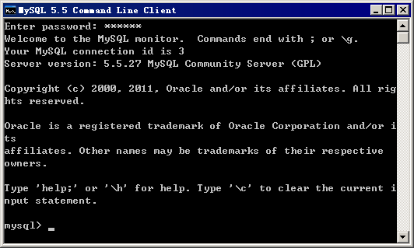
2.3 MySQL的使用
    ·2.3.2 登陆MySQL数据库
  2、使用MySQL Command Line Client登录
  在开始菜单中依次选择【程序】→【MySQL】→【MySQL Server 5.6】→【MySQL 5.6 Command Line Client】打开MySQL命令行客户端窗口，此时就会提示输入密码，密码输入正确便可以登录到MySQL数据库。

Slide 13
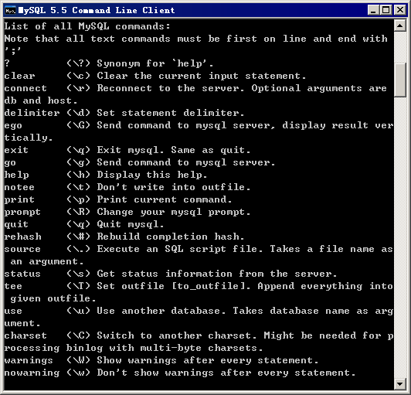
2.3 MySQL的使用
    2.3.3 MySQL的相关命令
  要想查看MySQL的帮助信息，首先登录到MySQL数据库，然后在命令行窗口中输入“help;”或者“\h”命令，此时就会显示MySQL的帮助信息。

Slide 14
2.3 MySQL的使用
    2.3.3 MySQL的相关命令
命令 | 简写 | 具体含义
? | (\?) | 显示帮助信息
clear | (\c) | 明确当前输入语句
connect | (\r) | 连接到服务器，可选参数数据库和主机。
delimiter | (\d) | 设置语句分隔符。
ego | (\G) | 发送命令到mysql服务器，并显示结果。
exit | (\q) | 退出MySQL
go | (\g) | 发送命令到mysql服务器。
help | (\h) | 显示帮助信息
notee | (\t) | 不写输出文件。
print | (\p) | 打印当前命令
prompt | (\R) | 改变mysql提示信息。
quit | (\q) | 退出MySQL
rehash | (\#) | 重建完成散列。
source | (\.) | 执行一个SQL脚本文件，以一个文件名作为参数。
status | (\s) | 从服务器获取MySQL的状态信息。
tee | (\T) | 设置输出文件（输出文件），并将信息添加所有给定的输出文件。
use | (\u) | 用另一个数据库，数据库名称作为参数。
charset | (\C) | 切换到另一个字符集
warnings | (\W) | 每一个语句之后显示警告。
nowarning | (\w) | 每一个语句之后不显示警告。

Slide 15
2.3 MySQL的使用
    2.3.3 MySQL的相关命令
    为了让初学者更好的使用MySQL命令，接下来以“\s”、“\u”命令为例进行演示，具体如下：
    （1）使用“\s”命令查看数据库信息。
    （2）使用“\u”命令切换数据库。

Slide 16

2.3 MySQL的使用
    2.3.4 MySQL的相关命令
【例2-1】使用“\u”命令切换数据库，如下所示：
    MySQL5.6自带了四个数据库，如果要操作其中某一个数据库test，首先需要使用“\u”
    命令切换到当前数据库，执行结果如下所示：
返回

Slide 17
2.3 MySQL的使用
从上述命令的执行结果“Database changed”可以看出，当前操作的数据库被切换为test

Slide 18
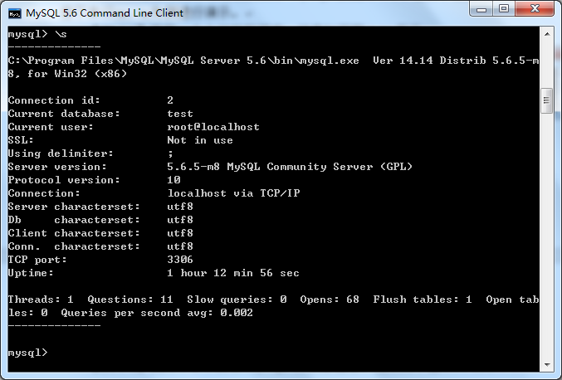
2.3 MySQL的使用
    · 2.3.3 MySQL的相关命令
    【例2-2】使用“\s”命令查看数据库信息，结果如下：

Slide 19
2.3 MySQL的使用
    2.3.4 重新配置MySQL
  1、通过DOS命令重新配置MySQL
  在命令行窗口中配置MySQL是很简单的，接下来就演示如何修改MySQL客户端的字符集编码，
  首先登录到MySQL数据库，在该窗口中使用如下命令：
  执行完上述命令后，以使用“\s”命令进行查看，发现MySQL客户端的编码已经修改为gbk。
  注意：这种方式的修改只针对当前窗口有效，如果新开启一个命令行窗口就会重新读取my.ini配置文件 。
  set character_set_client = gbk

Slide 20
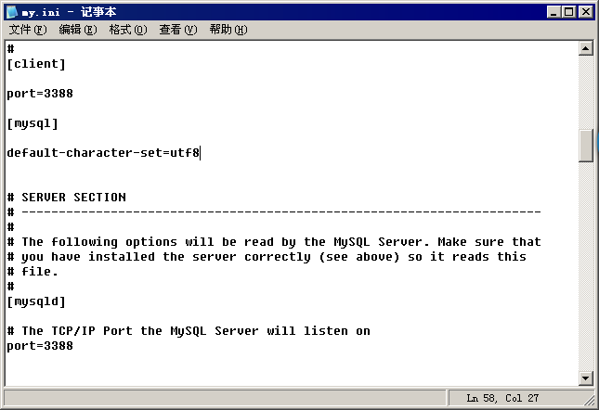
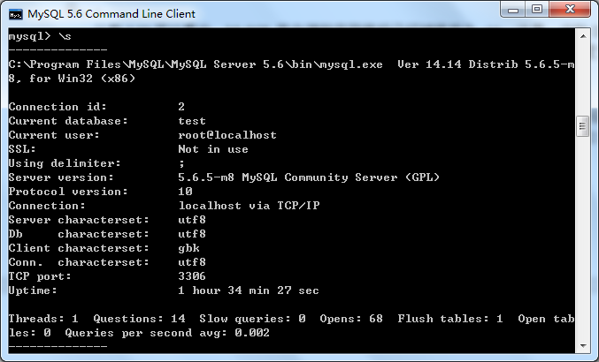
2.3 MySQL的使用
    2.3.4 重新配置MySQL
  2、通过my.ini文件重新配置MySQL
  如果想让修改的编码长期有效，就需要在my.ini配置文件中进行配置。配置完成后需要重新启动MySQL服务。

Slide 21
 本章小结
本章主要讲解了数据库的基础知识、MySQL的安装与配置以及MySQL的使用。
通过本章的学习，希望初学者真正掌握MySQL数据库的基础知识，并且学会在Windows和Linux平台安装与配置MySQL，为后面章节的学习奠定扎实的基础。

